Slide 1
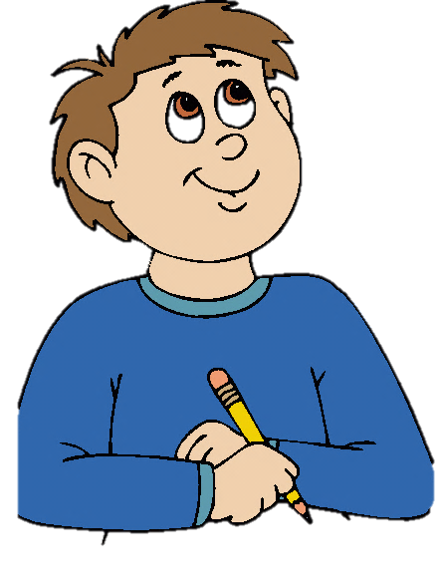
Време је за српски језик!

Slide 2
Данас ћемо се присетити значајних личности српског језика које смо до сада радили.
Ваш задатак ће бити да гледате слике, да погађате о којим личностима се ради и одговорите на кратка питања.

Slide 3
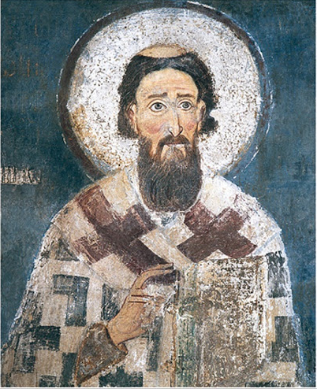
Прва личност
Име ове личности је __________.
Датум када све школе славе славу, која је посвећена овој личности је ______________ .

Slide 4
Сигурна сам да сте сви тачно на овај задатак одговорили.
Име ове личности је Свети Сава.
Датум када све школе славе славу, која је посвећана овој личности је 27. јануар.
Да се подсетимо...
Сава се родио у владарској породици. Живео је на двору. Отац му се звао Стефан Немања, а мајка Ана. По рођењу је добио име Растко. Имао је два брата, Стефана и Вукана. Дoбиo je монашко имe Сaвa.
Свети Сава је путовао по свету и где год би се појавио помагао је људима. Подизао је болнице, подучавао, помагао... Светом Сави народ је посветио бројне песме и приче у којима је величао његову доброту и мудрост.
27. јануара прослављамо Свети Сава, као школску славу.

Slide 5
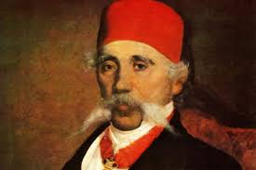
Друга личност
Личност са слике се зове ___________________________.
Он је значајан јер је ___________________________.
Захаваљујући њему данас имамо аузбуку од ____ слова.
,,Пиши као што говориш, читај како је написано“

Slide 6
Сигурно сте и ово успешно решили.
Личност са слике се зове Вук Стефановић Караџић.
Он је значајан јер је преуредио (реформисао) азбуку.
Захаваљујући њему данас имамо азбуку од 30 слова.
Да се подсетимо...
Вук Стефановић Караџић је рођен у Тршићу близу Лознице. У Бечу је живео са својом породицом и радио свој просветитељски посао. Сахрањен је у Београду у порти Саборне цркве. Вук Стефановић Караџић је реформатор српског језика, сакупљач народних песама и писац првог речника српског језика. Вук је саставио нашу азбуку и она има 30 слова.

Slide 7
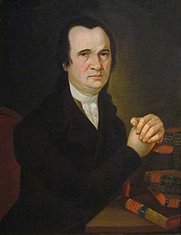
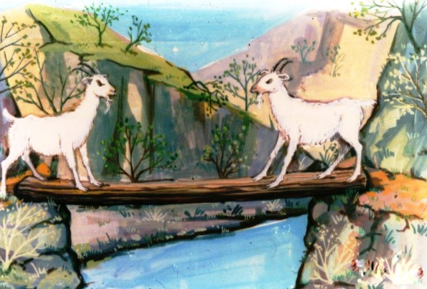
Следећа личност...
Име и презиме ове личности _______________________.
Написао је две басне _________________и ______________.

Slide 8
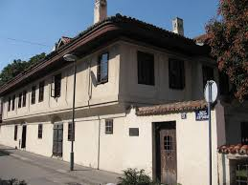
Тако је, браво!
Име и презиме ове личности је Доситеј Обрадовић
Написао је две басне Два јарца и Две козе.
Да се подсетимо....
Доситеј Обрадовић је веома значајан за српску књижевност. Побегао је у манастир Хопово. Путовао је по свету. Веома је познат по својим баснама.
У Београду, на Дорћолу, налази се музеј који је посвећен Вуку и Доситеју.

Slide 9
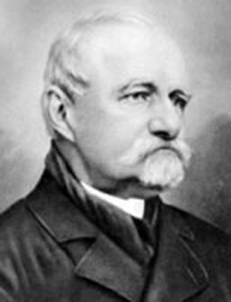
Погледајте слику ове личности. Сигурна сам да знате о коме се ради, а надимак ове личности је исти као и једног чудовишта из бајки.
Написао је песму чије стихове сви знате:
,,Зима, зима, - е, па шта је?
Ако ј’ зима, није лав!
Зима, зима,- па нека је,
не боји се ко је здрав!“
Пуно име и презиме ове личности је _________________________________.
Назив песме чији су стихови дати је _____________________________.

Slide 10
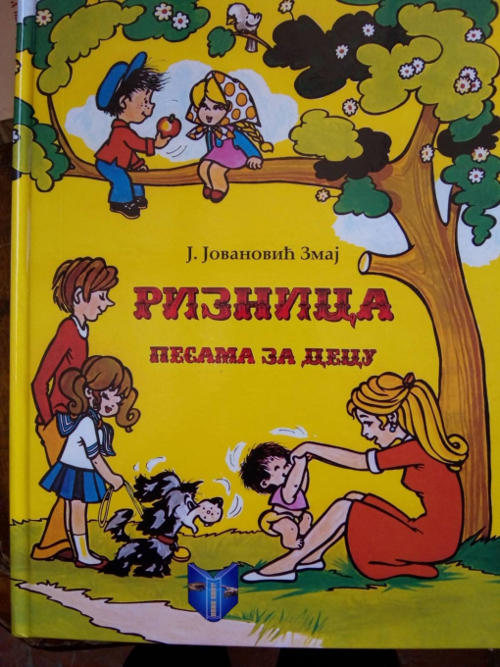
Браво, сигурно сте све тачно одговорили.
Пуно име и презиме ове личности је Јован Јовановић Змај.
Назив песме чији су стихови дати је
Зимска песма.
Да се подсетимо...
Јован Јовановић Змај је рођен у Новом Саду. По занимању био је лекар, а током целог свог живота бавио се уређивањем и издавањем књижевних, политичких и дечјих часописа. Први је писац у српској књижевности који је писао поезију за децу.
Како је песник (Јован Јовановић) добио надимак?
Овај песник заправо има два надимка. Како је био познат у време када је писао, сви, нарочито деца, су га волели и обраћали му се са Чика Јово и тако је и дан данас остало, па људи када причају о њему и његовим песмама кажу Чика Јова. Пошто је писао за многе часописе, у једном од њих се потписао и поред потписа написао датум 3. мај. Међутим, датум је тако био написан да се тачка није видела и ипало је као да је написао ЗМАЈ. Тако је то Змај придодато његовом имену и презимену.

Slide 11
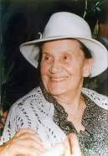
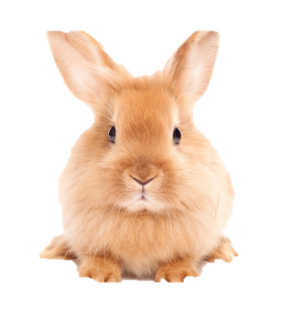
Име и презиме ове песникиње је ______________________________.
Написала је две песме које смо радили
___________________ и ________________.
А а Б б

Slide 12
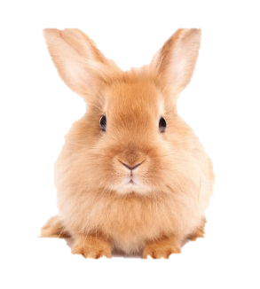
Име и презиме ове песникиње је Десанка Максимовић.
Написала је две песме које смо радили
Првак и Хвалисави зечеви.
Да се подсетимо....
Десанка Максимовић је рођена у селу Рабровица код Ваљева. Писала је песме и приче за децу и одрасле. Често је писала о свом детињству које је проведела на селу. У многим песмама пева о лепотама природе.
А а Б б

Slide 13
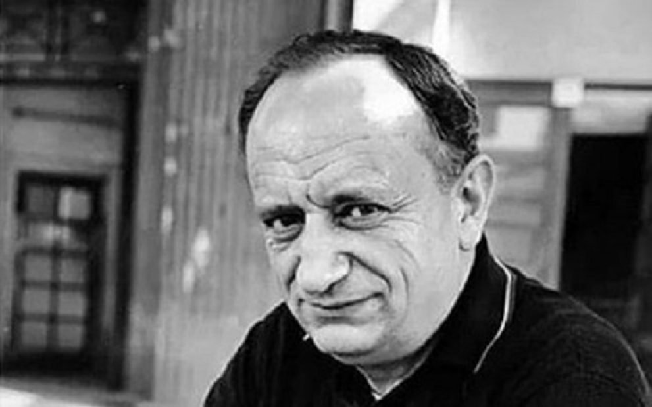
Погледај слику овог писаца па одговори.
Име и презиме овог писца је_______________________.
Написао је драмски текст _________________________ .
Водио је чувену емисију за децу ____________________.
А
Н
О
В
Л
С

Slide 14
Ево и решења...
Име и презиме овог писца је Душан Радовић.
Написао је драмски текст Тужибаба .
Водио је чувену емисију за децу На слово на слово.
Да се подестимо...
Душан Радовић је дечији писац, који је написао много песама и прича за децу. Био је уредник дечијег програма и аутор је чувене емисије На слово на слово.
Н
О
А
В
Л
С

Slide 15
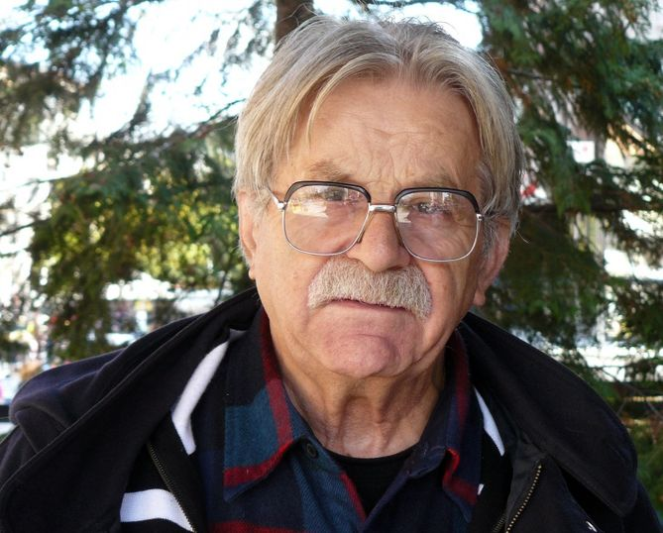
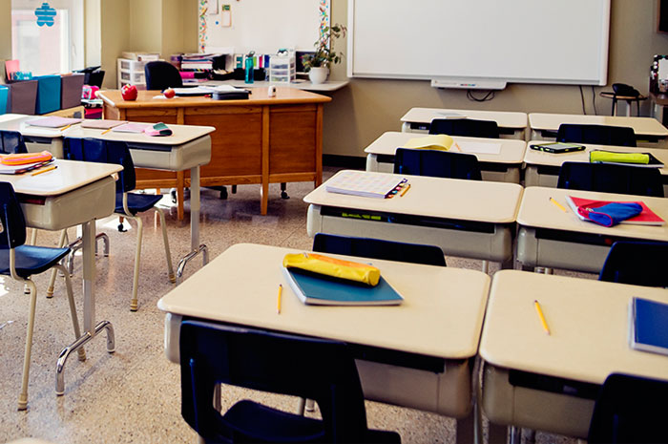
За крај ...
Препознај овог писца па одговори на питања.
Име и презиме овог писца је ______________________.
Песму коју смо радили од овог писца зове се _________________________.

Slide 16
Браво!
Име и презиме овог писца је Љубивоје Ршумовић.
Песму коју смо радили од овог писца зове Ау што је школа згодна.
Да се подсетимо....
Љубивоје Ршумовић је српски песник. Познат је по својој поезији за децу.
Радио је на Радио Београду, затим на Телевизији Београд, где је био аутор емисија за децу „Хиљаду зашто“, „Хајде да растемо“ и „Фазони и форе“.
Данас обилази школе које се налазе у удаљеним селима Србије и чита деци своје песме. Ко зна можда га и ви негде сретнете. Још увек пише и ствара поезију за децу.

Slide 17
Надам се да вам се овај час допао, нечега сте се подсетили, а можда сте и нешто ново научили о значајним личностима из нашег језика и културе.

Slide 18
Записати у свеску
Школски рад 15.4.
Значајне личности српског језика, књижевности и културe
Значајне личности које смо до сад упознали су:
Свети Сава- 27. јануар школска слава Свети Сава
Вук Стефановић Караџић-реформатор српске азбуке (,,Пиши као што говориш, читај како је написано“)
Доситеј Обрадовић- писац басни
Јован Јовановић Змај-писац многих дечијих песама
Десанка Максимовић- песникиња дечијих песама
Душан Радовић-водио дечије емисије, написао многе песме и приче за децу
Љубивоје Ршумовић –пише песме за децу, аутор дечијих емисија „Хиљаду зашто“, „Хајде да растемо“ и „Фазони и форе“.

